Slide 1

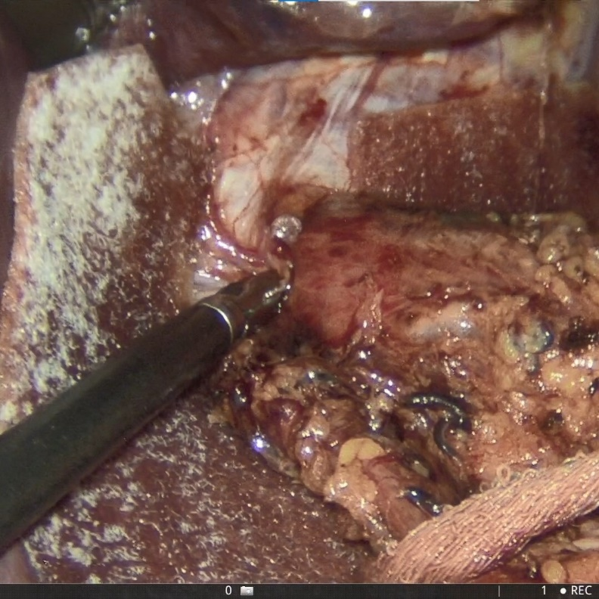
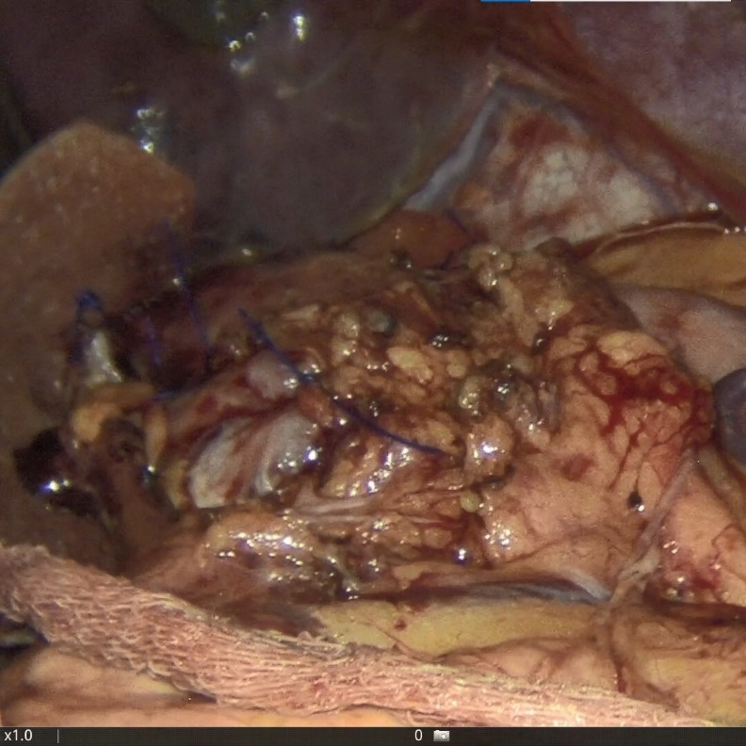
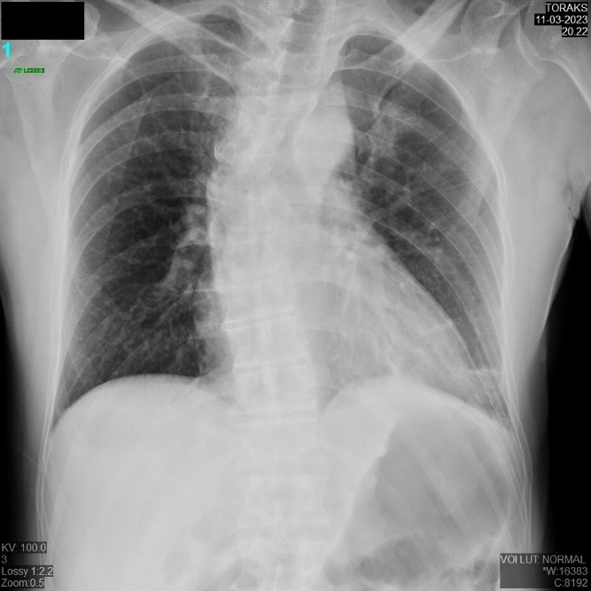



Hernioplastika sa Bio-mrežicom kod hijatalnih hernija jednjaka: Naša iskustva
Srđan Krejić ^{1,2}
¹ Medicinski fakultet Univerziteta u Banjoj Luci, Banja Luka, Republika Srpska
² Univerzitetski klinički centar Republike Srpske, Banja Luka, Klinika za opštu i abdominalnu hirurgiju
Uvod
Hijatalna hernija je čest entitet koji karakteriše protruzija jednjaka, želuca ili drugih intraabdominalnih organa u zadnji medijastinum, zbog povećanja intraabdominalnog pritiska.¹ Učestalost hijatus hernije raste sa životnom dobi, tako da osobe u šezdesetim godinama imaju prevalencu od oko 40-60%.² Hijatus hernije možemo klasifikovati u četiri tipa. Tip I koji se često naziva i sliding hernija je i najčešći tip (95%).² Ovaj tip hijatalne hernije često je povezana sa gastroezofagealnom refluksnom bolesti (GERB), te se često kod ovog tipa izvode antirefluksione procedure.
U Tabeli 1., prikazani su laboratorijski parametri praćeni u toku hospitalnih dana, te je evidentno da nije bilo većih odstupanja u praćenim laboratorijskim parametrima.
Tabela 1. Praćenje laboratorijskih parametara u toku hospitalizacije.
Grafikon 1. Seceniranje sadržaja na abdominalni dren u toku hospitalizacije
Sekrecija na abdominalni dren u kontinuiranom smanjenju, te se isti odstrani trećeg postoperativnog dana (Grafikon 1.).
Istorija slučaja
Pacijent starosti 51. godinu - hospitalizovan u Kliniku za opštu i abdominalnu hirurgiju UKC RS radi elektivnog operativnog tretmana hijatalne hernije. Pacijent unazad nekoliko godina ima tegobe u vidu periodičnog retrosternalnog bola, regurgitacije i podrigivanja. Prethodno endoskopski (EGDS) dijagnostikovana velika hijatalna hernija tip I koja je veća od 5cm sa znakovima ezofagitisa.
U opštoj endotrahealnoj anesteziji učini se laparoskopska hijatoplastika sa Bio-mrežicom i fundoplikacija po Toupet-u (slika 1,2).
Slika 1. Plasiranje Bio-mrežice Slika2. Fundoplikacija po Toupet-u
Diskusija
Bio-resorptivna mrežica je 3D mrežica koja je potpuno resorptivna kod koje sintetske polimere zamjenjuje meko tkivo u periodu od šest mjeseci.⁴ Čini se da trenutni naučni dokazi ne mogu dati definitivan odgovor na to da li je upotreba mrežice u konačnici prednost u odnosu na direktnu kruroplastiku u hirurškom liječenju hijatalnih kila.⁵ Dalja randomizovana kontrolna ispitivanja s većim uzorcima i dugoročnim praćenjem se trebaju sprovesti kako bi se bolje analizirali ishodi i stope recidiva. ⁶
Na odjeljenju dva sata nakon operacije uradi se kontrolni RTG grudnog koša, koji je uredan (Sl. 3.).
Slika 3. Kontrolni RTG grudnog koša neposredno nakon operacije
Zaključak
Bio-resorptivne mrežice predstavljaju izuzetno dobar izbor u pojačanju hijatoplastike. Smanjuju stepena recidiva i postoperativnih komplikacija koje su povezane sa upotrebom mrežica. Pogodne za laparoskopsku manipulaciju i postavljanje na željeni položaj.
Reference:
Laxague F, Sadava EE, Herbella F, Schlottmann F. When should we use mesh in laparoscopic hiatal hernia repair? A systematic review. Dis Esophagus. 2021 Jun 14;34(6):doaa125. doi: 10.1093/dote/doaa125. PMID: 33333552.
Dean C, Etienne D, Carpentier B, Gielecki J, Tubbs RS, Loukas M. Hiatal hernias. Surg Radiol Anat. 2012 May;34(4):291-9. doi: 10.1007/s00276-011-0904-9. Epub 2011 Nov 22. PMID: 22105688.
Awais O, Luketich JD. Management of giant paraesophageal hernia. Minerva Chir. 2009 Apr;64(2):159-68. PMID: 19365316.
Romano G, Agrusa A, Frazzetta G, De Vita G, Chianetta D, Di Buono G, Amato G, Gulotta G. Laparoscopic drainage of liver abscess: case report and literature review. G Chir. 2013 May-Jun;34(5-6):180-2. doi: 10.11138/gchir/2013.34.5.180. PMID: 23837960; PMCID: PMC3915587.
Ardu M, Bisogni D, Bruscino A, Tucci R, Falchini M, Valeri A, Prosperi P. Laparoscopic giant hiatal hernia repair with absorbable mesh. J Minim Access Surg. 2022 Apr-Jun;18(2):248-253. doi: 10.4103/jmas.JMAS_26_21. PMID: 35313434; PMCID: PMC8973483.
Lima DL, de Figueiredo SMP, Pereira X, Murillo FR, Sreeramoju P, Malcher F, Damani T. Hiatal hernia repair with biosynthetic mesh reinforcement: a qualitative systematic review. Surg Endosc. 2023 Oct;37(10):7425-7436. doi: 10.1007/s00464-023-10379-1. Epub 2023 Sep 18. PMID: 37721592.
Univerzitetski klinički centar Republike Srpske, Banja Luka
Srđan Krejić, doktor medicine i specijalizant abdominalne hirurgije
srdjan.krejic@yahoo.com

